Slide 1













你的专属戏剧生活入口
Drama In
汇报人：Group 15
汇报时间：2025/10/22

Slide 2




1
产品简介与痛点分析
2
功能介绍与产品迭代
目录
CONTENT
3
用户画像与营销方案
4
核心价值与产品卖点
5
产品总结与未来展望

Slide 3




01
PART
产品简介与痛点分析

Slide 4



看场好戏为何如此之难
信息碎片化
购票选择困难
观后无处分享
剧目信息散落在各个平台，观众需要在公众号、微博、票务网站之间来回切换，很容易错过心仪的演出，消磨了看剧热情的同时增加了寻找好戏的难度。
选座过程复杂且缺乏透明度（无强制实名），观众常常需要花费大量时间比较和选择，而且在购买二手票时容易被骗，购票体验不佳。
观众看完戏后满心感慨，却找不到合适的平台与同好交流，导致观剧后的感动和热情无处安放，难以形成共鸣。

Slide 5






唯一深度融合资讯、票务与社交的戏剧垂直社区平台
一站式解决方案
我们的平台以‘全、快、乐’为核心，聚合全城剧目信息，提供智能推荐，让观众快速找到心仪的演出；一站比价、选座无忧，购票流程简单高效；同时打造剧迷社区，方便观众分享观后感，找到同好共鸣。

Slide 6
02
PART
功能介绍与产品迭代

Slide 7

产品核心功能介绍
剧迷共鸣社区
致力于构建一个具有垂直化内容的戏剧社圈，让身边热爱戏剧的同学产生共鸣，能在
我们这获取垂直的戏剧文化，分享关于戏剧的点评，在分享热爱的文化的同时，能有
更多机会进行社交。
深度二创平台
建立一个由用户共同编辑和维护的深度戏剧平台，并鼓励高质量二创，不仅支持图文剧评，还可以在未来开设“同人文学”、“剧情解析/考据”、“手绘/漫画”等垂直分区，并引入打赏机制激励创作者。
一站式信息中心
市面上的戏剧软件如大麦、小红书、公众号、微博等，客户需要在不同平台间切换从而获取较为全面的戏剧信息，而Drama In 并非简单地把链接堆在一起，而是进行智能化、结构化、个性化的整合。

Slide 8




产品迭代
第一阶段：上线初期
战略目标：验证核心价值，打造信息基石，积累种子用户
​核心聚焦​：基础信息+轻量社交＋内容分享
戏剧信息库上线 个人社区分享 基础功能
种子用户内测（可找熟人校友发送内测名额）
第二阶段：增长版本
战略目标：激发网络效应，构建社区生态，寻求商业价值
​核心聚焦​​：社交深化 + 同人二创 + 商业初探
观剧小组功能完善（支持活动组织、物料交换）
同人创作平台上线（图文发布+打赏机制）
会员机制如抢先订阅，福利发放，提高客户粘性

Slide 9
03
PART
用户画像与营销方案

Slide 10


画像2：忙碌白领小峰
用户画像
用户标签：“效率至上”、“品质追求”、“轻度用户”
故事场景：小峰工作繁忙，戏剧是他的放松方式，他的观剧频率不高，但希望每次体验都是精品。他苦于没时间从海量信息中筛选出值得看的剧，也常因工作临时变动需要转票。
吸引点：戏剧信息收录和“推荐”功能；智能排期表。
画像1：资深剧迷小北
用户标签：“周边收藏家”、“社群KOL”
故事场景：小北用大麦盯开票，微博追动态，闲鱼买/转票，小红书发repo，微信群与同好分享...她的痛点是信息太分散，经常在切换app中错过秒没的票或遇到临时“眺价”的骗子，她渴望一个高效管理的“大本营”。
吸引点：智能排期表；有保障的票务二手平台。
画像3：剧场新人思思
用户标签：“萌新”、“预算敏感”、“社交恐惧又渴望融入”
故事场景：思思偶然看了一场喜欢的话剧，还想再走进剧场，她迷茫怎么选座、观剧有什么礼仪，更害怕自己看不懂露怯，需要有人“带着玩”。
吸引力：资料剧评二创；观剧小组功能。

Slide 11


营销方案--分阶段点燃市场热情
阶段1：预热与造势
渠道：学校、戏剧圈友内推
内容：
1. 首先在本校与戏剧圈友间进行宣传，建立第一个种子用户群。
2.在各平台建立”入戏“官方账号，并发布作品积累粉丝。
核心信息：”一个专属于戏剧爱好者的家园即将到来”“
关键动作：
推出”邀请好友解锁app内测资格“，设计阶梯式奖励，如邀请3人解锁资格，邀请10人成为“荣耀内测官”（可获得周边、赠票等），并建立种子用户微信群。

Slide 12
营销方案--分阶段点燃市场热情
阶段2：强势推出
渠道：小红书、B站、抖音、微信、微博
内容：
1. 提供下载即赠礼品、注册抽奖获取增票等活动。
2. 邀请知名戏剧演员、画手、文手入驻，并发布相关作品。
核心信息：”入戏APP正式上线，你的戏剧生活即刻入戏”“
关键动作：
提供下载抽奖活动，邀请用户感兴趣的太太入驻，二者同时作用吸引更多新用户。

Slide 13
营销方案--分阶段点燃市场热情
阶段3：增长与留存
渠道：用户推荐计划、全渠道引爆
内容：
1.利用现有用户，增加“戏币”体系，邀请新用户即得“戏币”，可用于抵扣票款，兑换专属周边。
2.所有合作KOL各平台发声，制造热潮，推出“新用户9.9元礼包”，内含剧院满减票、周边折扣券、二创个性装扮等，提升首次注册转化率。
核心信息：”不止于工具，这里是戏剧爱好者的精神天地”“
关键动作：
官号与合作方在所有预热平台统一发布上线消息，形成“刷屏效应”。

Slide 14
营销方案--分阶段点燃市场热情
阶段4：持续壮大
渠道：独家内容合作、社区运营
内容：
1. 构建内容壁垒，推出专属栏目，如《幕后直击》等，并仅在app内获取完整版。
2.定期举办“最佳二创”等评选，并与剧院合作，胜者有机会将二创送至喜爱演员面前。
核心信息：”不止于工具，这里是戏剧爱好者的精神天地”“
关键动作：
与1-2家头部剧院签订年度独家内容合作协议，将推荐入口深度集成在社区分享的关键流程中，同时鼓励与营造友好、高质量的讨论氛围。

Slide 15
04
PART
核心价值与产品卖点

Slide 16

我们的核心价值就是为像‘小北’这样的年轻观众，
提供一个从‘发现好戏’到‘回味分享’的全流程解决方案
我们不只是收集信息，我们更在经营戏剧爱好者的交流圈
“让戏剧
成为
生活的方式”

Slide 17
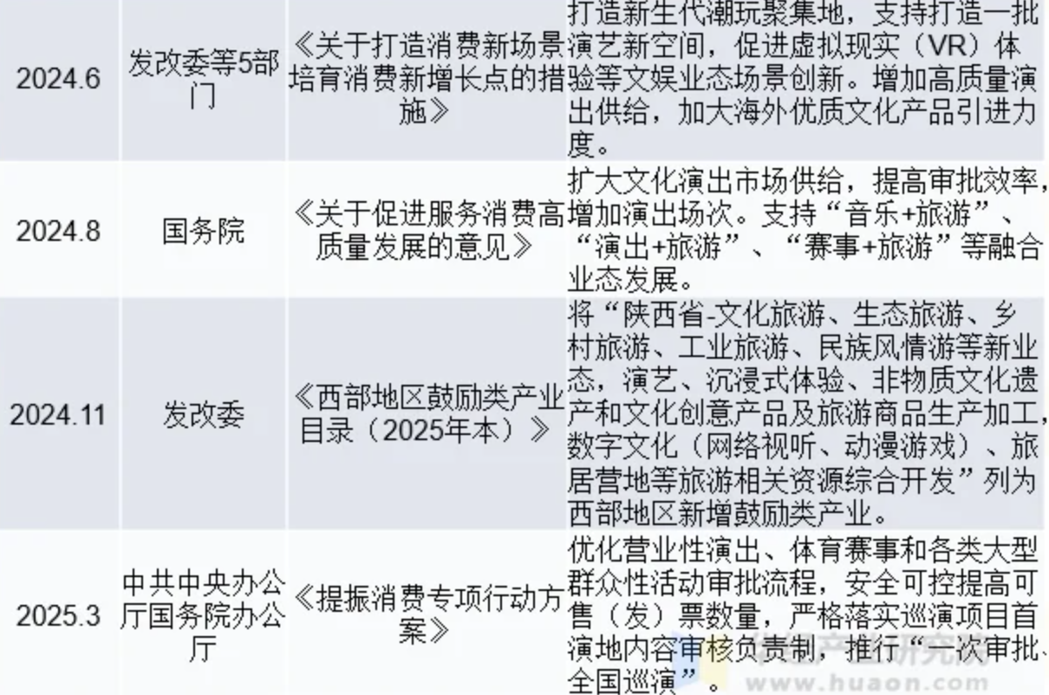
市场前景

Slide 18
三大价值支柱
从“信息黑洞”到“发现乐趣”
实时抓取剧院与媒体资讯，结合用户历史数据生成私人雷达，新戏开票即刻
推送，帮助用户轻松发现感兴趣的剧目。
从“交易焦虑”到“购票安心”
对接多家票务平台，比价、优惠券、座位图聚合呈现，支持一键转赠与电子发票，让购票变得轻松便捷。
从“孤独观演”到“共鸣社区”
按剧目、场次、角色自动分群，用户可发布带票根的防伪剧评，打造‘看过才能说’的可信氛围，形成独特的内容生态。

Slide 19






矩阵分析
社区属性
工具属性

Slide 20
可持续优势
更多用户行为
更精准的内容推荐
数据智能飞轮
网络效应飞轮
品牌文化飞轮
更多用户
更多优质内容与活动
更多用户
更活跃的社区与内容
更强的用户粘性

Slide 21
05
PART
总结与愿景

Slide 22
让戏剧成为生活方式
愿景与呼吁
我们相信，戏剧从不该是孤独的体验，“入戏”想做的，就是打破散场后的静默，为每一份无处安放的感动，建立一个永不落幕的后台。在这里，你能找到一起欢呼、一起流泪的同伴。让“入戏”从观剧工具成为承载我们共同热爱的家园，将每一个独自闪烁的星光相连接。

Slide 23


感谢您的观看
THANK YOU
汇报人：戴韵涵、郭煜城、古轩麟、赵文绮
汇报时间：2025/10/22

